Slide 1
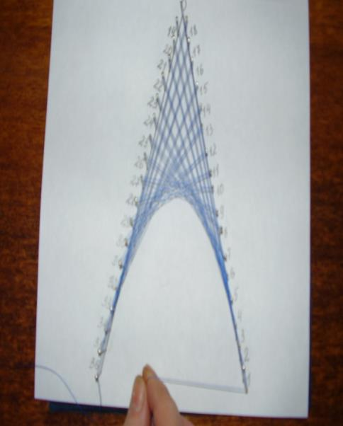
Основные приёмы, используемые для изготовления работ в технике изонить
Заполнение угла.

Slide 2
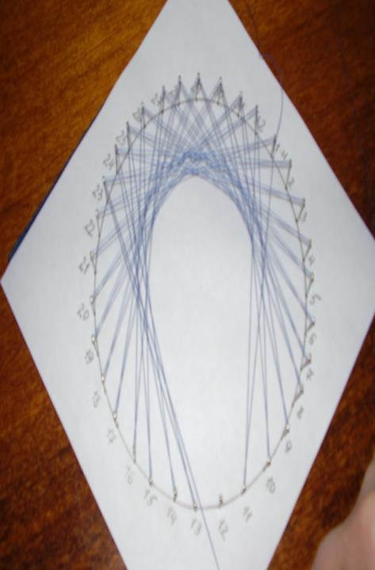
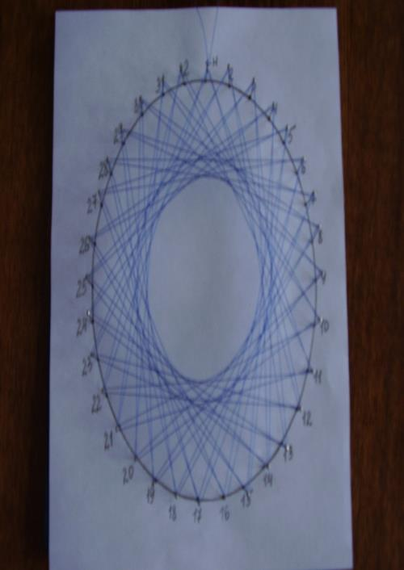
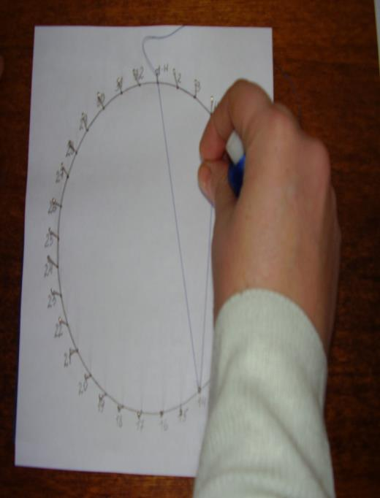
Заполнение окружности.

Slide 3
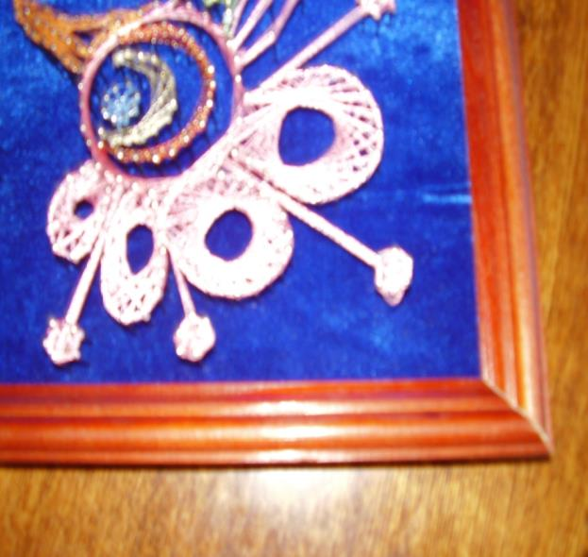
Поэтапное выполнение головы птицы.
Начинаем работу с выполнения хохолка по принципу заполнения окружности.
Заполнение спиралей около головы по схеме заполнения окружности.

Slide 4
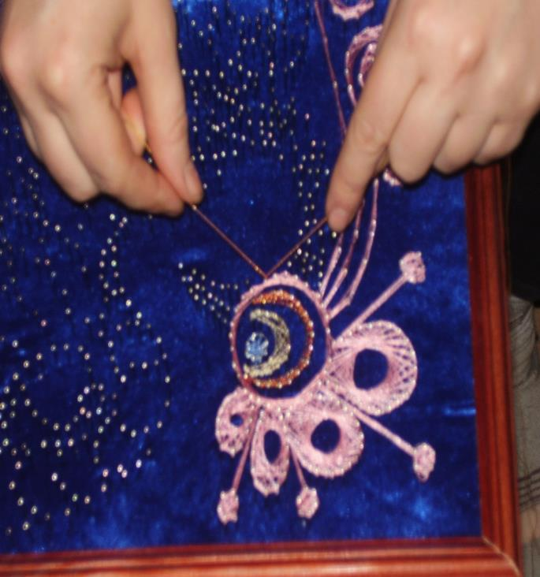
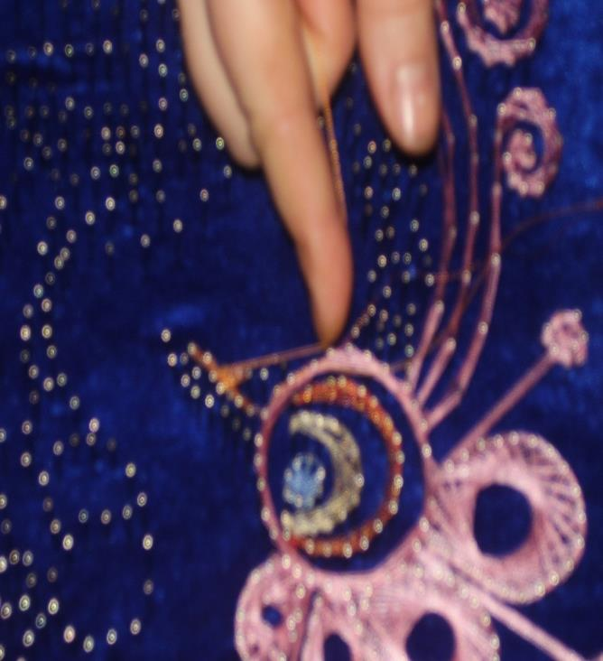
Голова, дуги, глаз заполняются по схеме заполнение окружности.
Клюв заполняется по принципу заполнения угла.

Slide 5
Выполнение шеи и туловища.
Заполнение углов на шее, туловище по принципу заполнения угла.

Slide 6
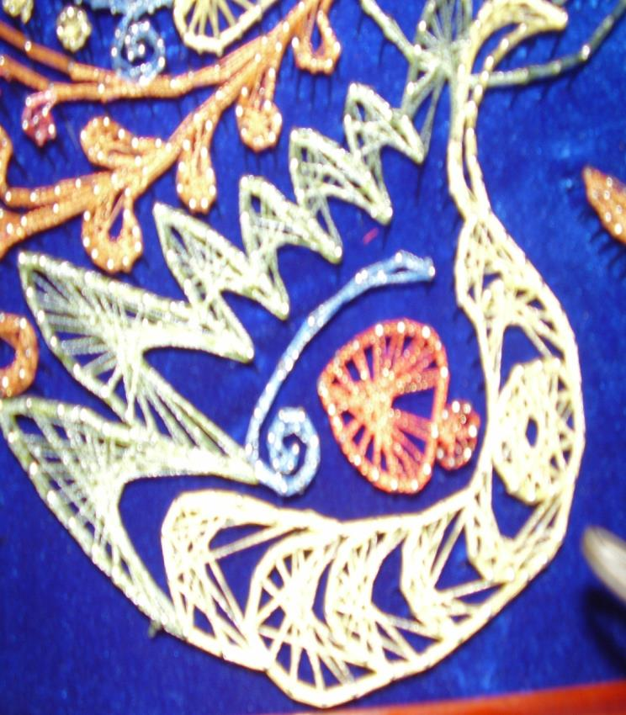
Выполнение крыла.
Заполнение дуг по краю крыла по принципу заполнения окружности.
Заполнение углов-перьев по схеме заполнения угла.
Заполнение спирали и сердечка по принципу заполнения окружности.
Маленькая окружность заполняется настилом.

Slide 7
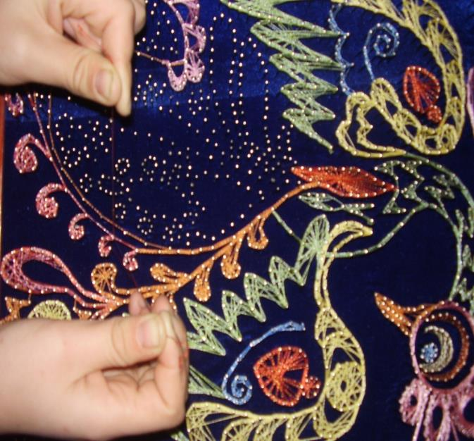
Выполнение хвоста.
Выполнение хвоста по порядку сверху вниз по принципам заполнения окружности и угла.

Slide 8
Оформление выполненной работы
Заклеить обратную сторону работы листом картона или бумаги.
Готовую работу вставить в раму (можно это сделать и в начале изготовления панно).
С обратной стороны сделать крепление для подвешивания работы.
Панно готово.

